Slide 1

Sistema Especializado de Seguimiento de Proyectos
Gerencia de Proyectos Portuarios

Slide 2

Agenda
Zonas Portuarias ANI
¿Qué identificamos?
Propósito de GC
Rutas, objetivos GC
Objetivo del Taller
Desarrollo

Slide 3
Zonas Portuarias - ANI
San Andrés
Que tenemos:
8 Zonas Portuarias
Santa Marta
Guajira
Cartagena
63 Concesiones
Golfo de
Morrosquillo
Zona Portuaria | Terminales Existentes
Guajira | 3
Santa Marta y Ciénaga | 5
Cartagena | 30
San Andres | 1
Golfo de morrosquillo | 5
Urabá | 4
Buenaventura | 11
Tumaco | 4
TOTAL | 63
Turbo
Buenaventura
Tumaco

Slide 4
¿Qué identificamos?
Volumen significativo de información.
Necesidad de generar una solución práctica que permitiera realizar una gestión integral y organizada de procesos de los proyectos portuarios.
La importancia de priorizar los temas de gestión y/o tareas que se presentan en cada proyecto.
Planificación de las actividades y/o tareas en cada proceso.
Importancia de que el equipo conozca el estado de los proyectos identificando las gestiones desarrolladas, así como su aplicación ante situaciones contractuales similares.

Slide 5
Etapas del proyecto
Identificación de la necesidad.
Socialización con actores involucrados.
Parametrización de variables.
Aproximación de primer esquema.
Ejecución prueba piloto.
Ajustes de acuerdo con mejoras identificadas.
Prueba de modelo ajustado.
Socialización versión ajustada.
Implementación y puesta en marcha final.

Slide 6
¡Qué logramos!
Disponibilidad de información del estado del proyecto actualizada.
Priorización de las tareas a desarrollar por proyecto.
Gestión articulada en el seguimiento de los contratos de concesión e interventoría en conjunto con las áreas de apoyo.
Estandarización y optimización de variables para realizar el seguimiento a proyectos.
Estandarización de tareas para cumplir con el objetivo en las fechas propuestas.
Control y seguimiento, preciso, detallado y oportuno.
Aportar a la Gestión del Conocimiento de la Entidad, mediante la trazabilidad y documentación de las acciones ejecutadas para la consecución de resultados en el seguimiento a proyectos.
Mayor eficiencia en los tiempos de gestión.

Slide 7
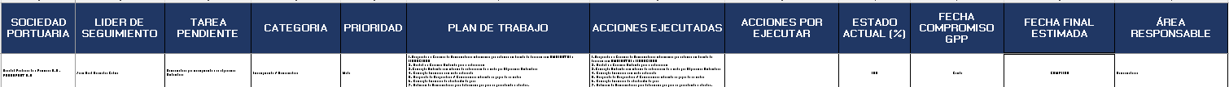
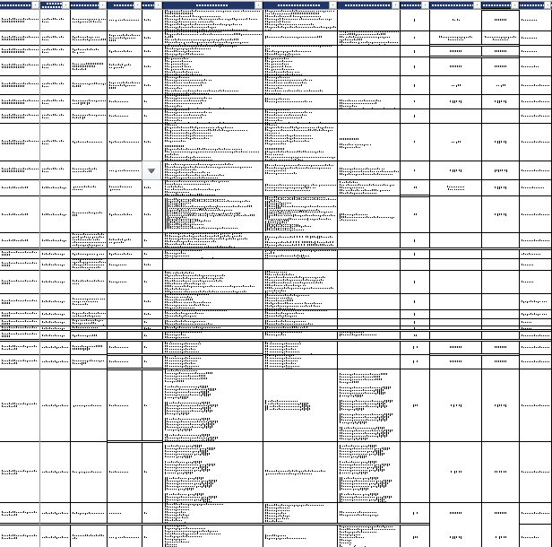

Antes…

Slide 8
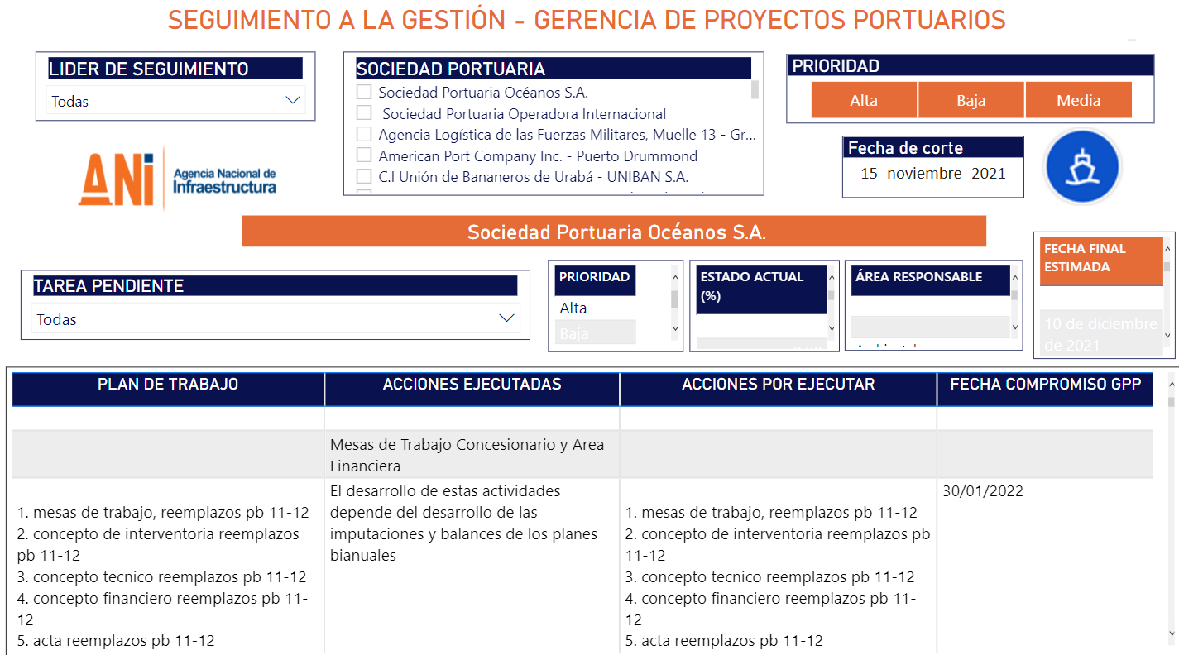
Después…

Slide 9
Enlace de consulta.
https://app.powerbi.com/view?r=eyJrIjoiMGM0MTU3ODEtMjdkZC00ZjdlLWE5ZjItOThkNjY2YWQ0MGNlIiwidCI6IjcwZGM1N2VlLWZlNDYtNDI4Ni1iNjViLTFhZTllMTI2YzAzZSIsImMiOjR9

Slide 10
¿Hacía dónde vamos?
Banco de conceptos.
Medición de tiempos de gestión.
Generar acceso directo al producto o resultado.
Identificar tiempos estandarizados para gestión de rutas críticas.
Generación de alertas.

Slide 11


¡Gracias!

